Slide 1
洛阳铁路信息工程学校
“
1742心理健康实践调研
授课教师：孙迎霞
制作人：吴镇克 刘佳伟
制作时间：2017年12月14日

Slide 2
本次实践任务
洛阳铁路信息工程学校
介绍：
实践 观察 学习
任务一：1.观察消防栓位置及安全通道
2.团队合作制作楼层平面图
任务二：分组管理
1.分配任务
2.指挥管理
组长
2 / 22

Slide 3
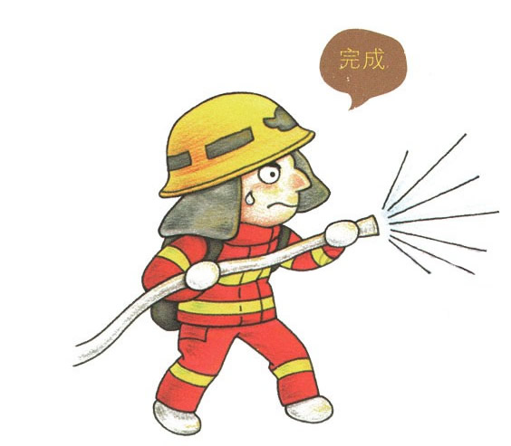
观察消防栓及安全通道

Slide 4
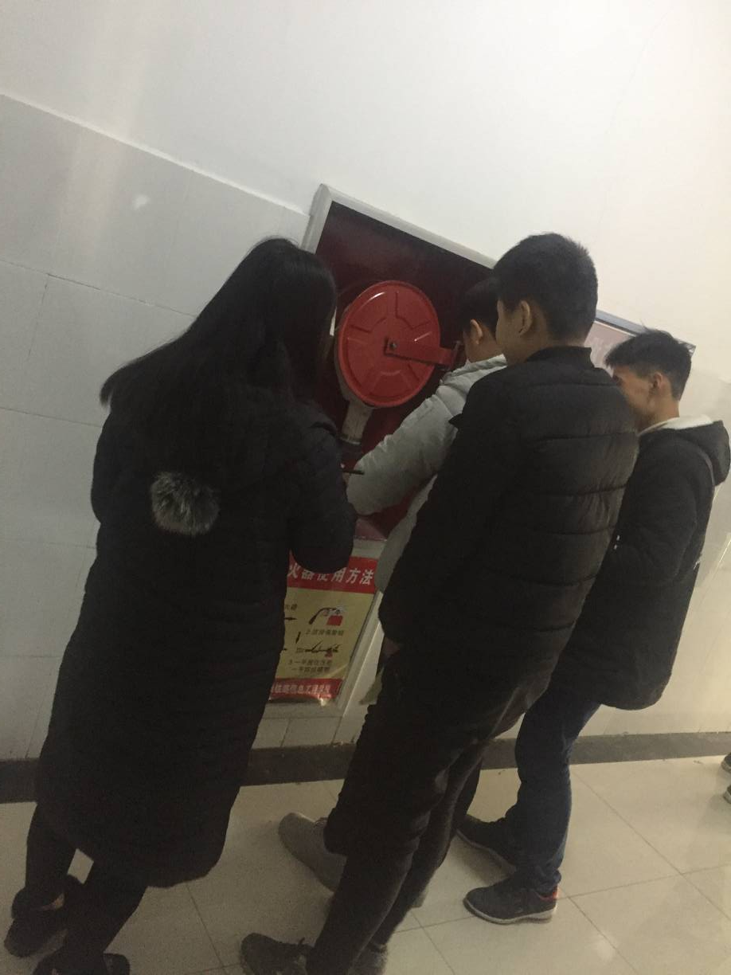
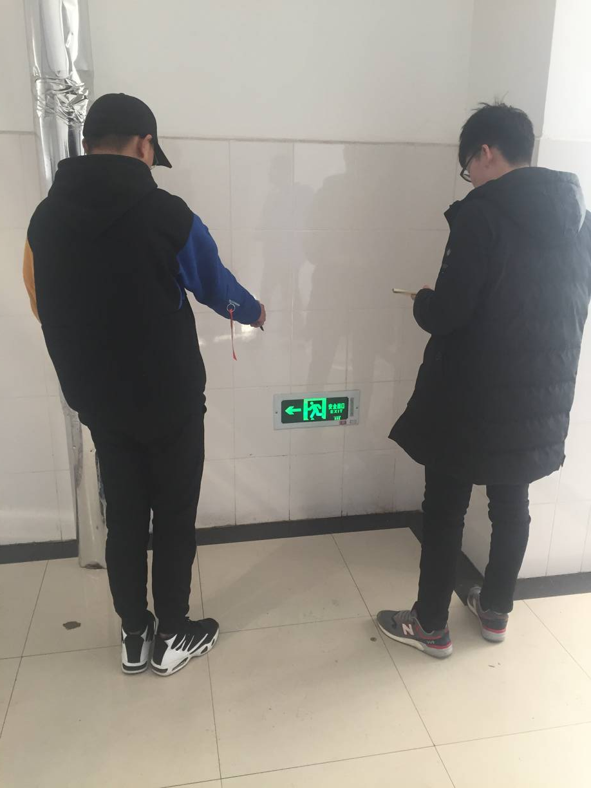
一、安全通道
洛阳铁路信息工程学校
团队
认真检查消防栓及安全通道应急指示灯能否正常工作
消防栓
安全通道
Steve Silver
财务
6 / 43
4 / 22

Slide 5
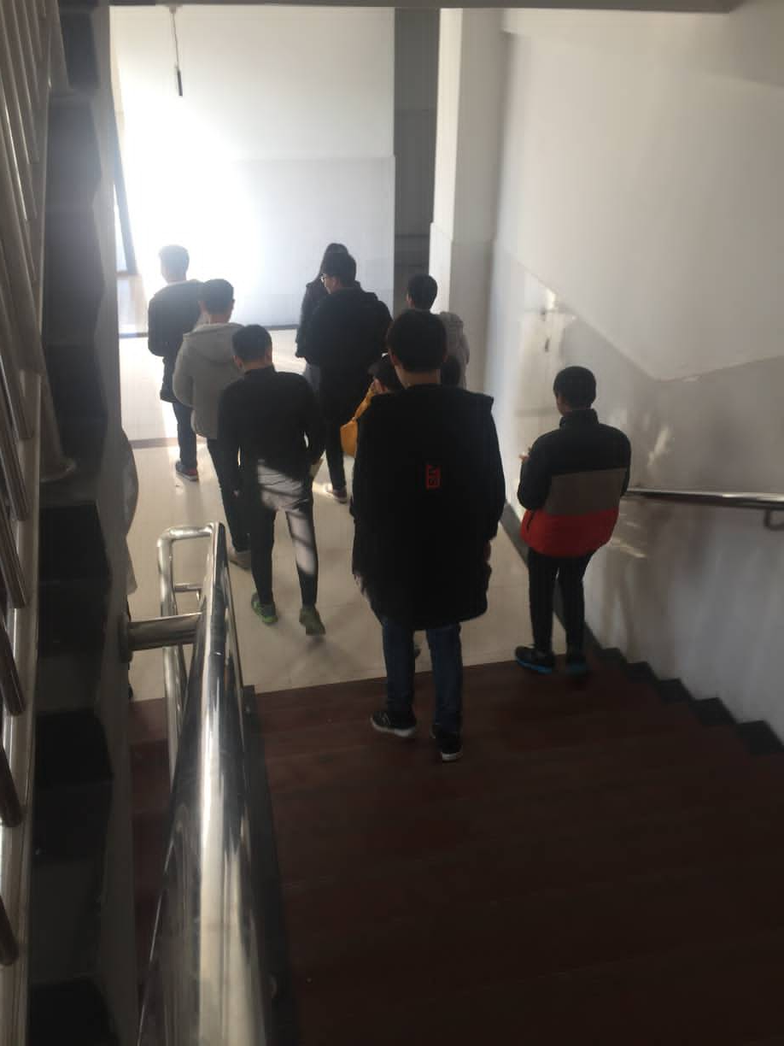
二、逃生通道
洛阳铁路信息工程学校
发生火灾时，
请同学们从安全通道有序撤离。
www.rapidbbs.cn
5 / 22

Slide 6
消防安全
三、消防安全
洛阳铁路信息工程学校
同学们认真的探讨消防知识，居安思危，防患于未然。
9 / 43
6 / 22

Slide 7
四、制作平面图
洛阳铁路信息工程学校
制作平面图
团队合作
俗话说：“人心齐，泰山移。” 所以我们要团结一心，众志成城。
7 / 22
17 / 43

Slide 8
洛阳铁路信息工程学校
同学们的脸上洋溢着青春的朝气！
8 / 22
16 / 43

Slide 9
同学们的劳动成果

Slide 10
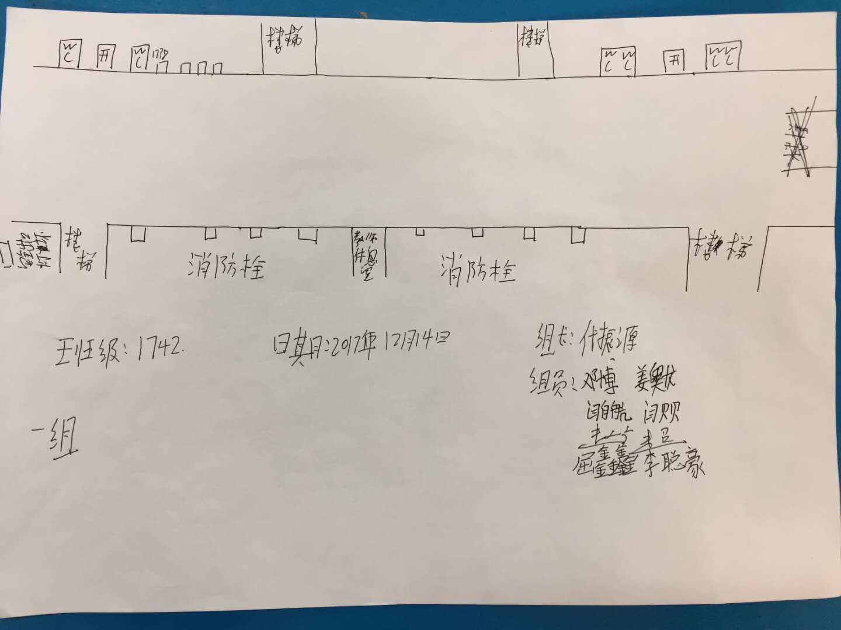
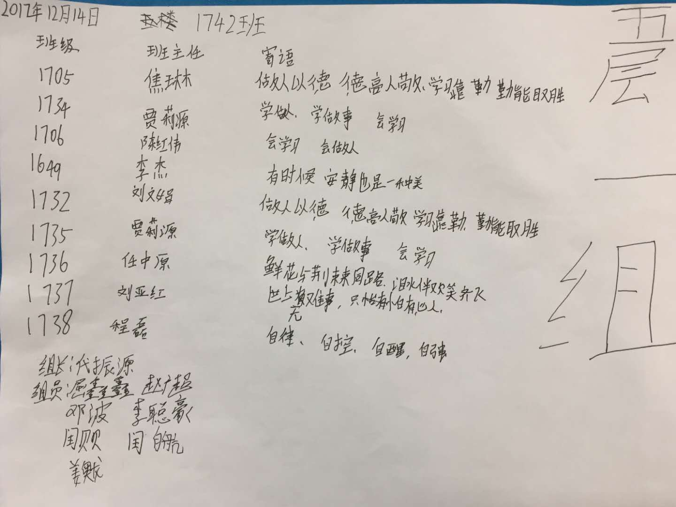
第一组成果展示
洛阳铁路信息工程学校
②
①
www.rapidbbs.cn
10 / 22

Slide 11
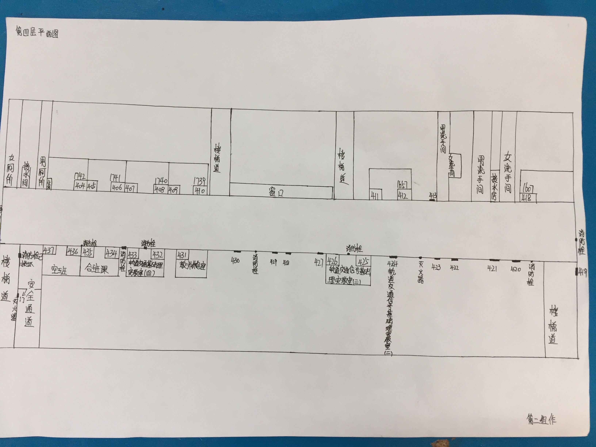
第二组成果展示
洛阳铁路信息工程学校
①
www.rapidbbs.cn
11 / 22

Slide 12
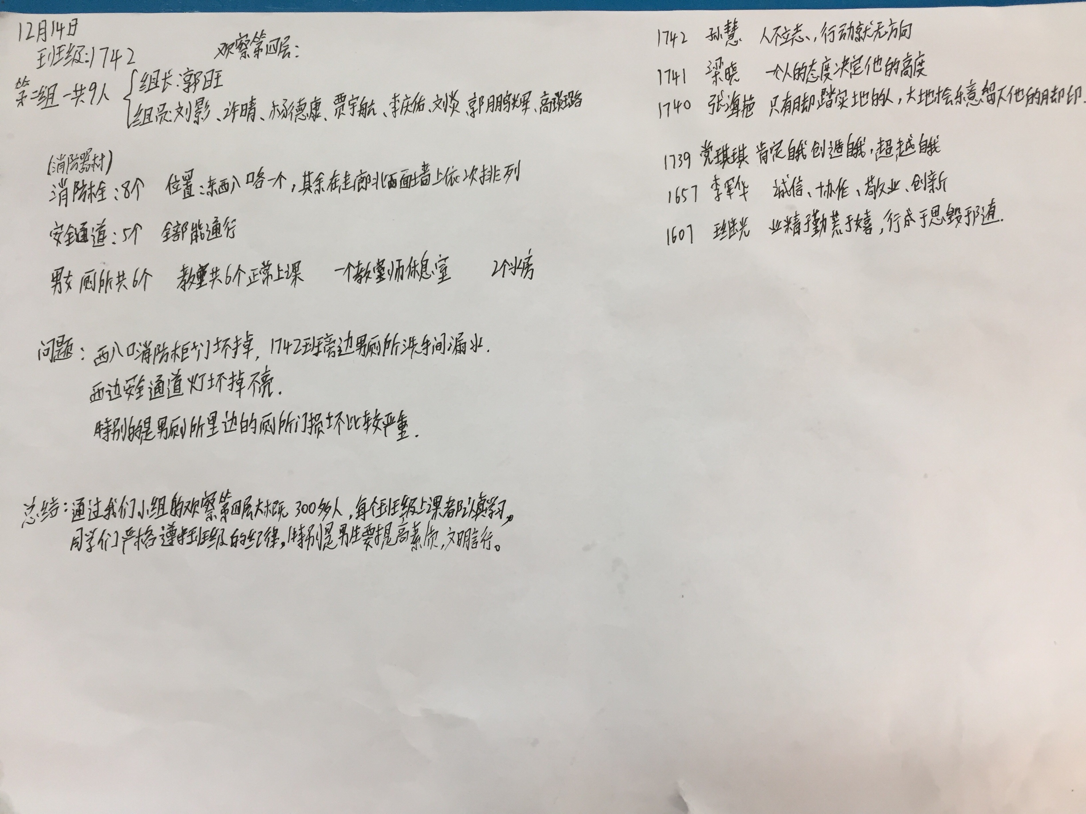
第二组成果展示
洛阳铁路信息工程学校
②
12 / 22

Slide 13
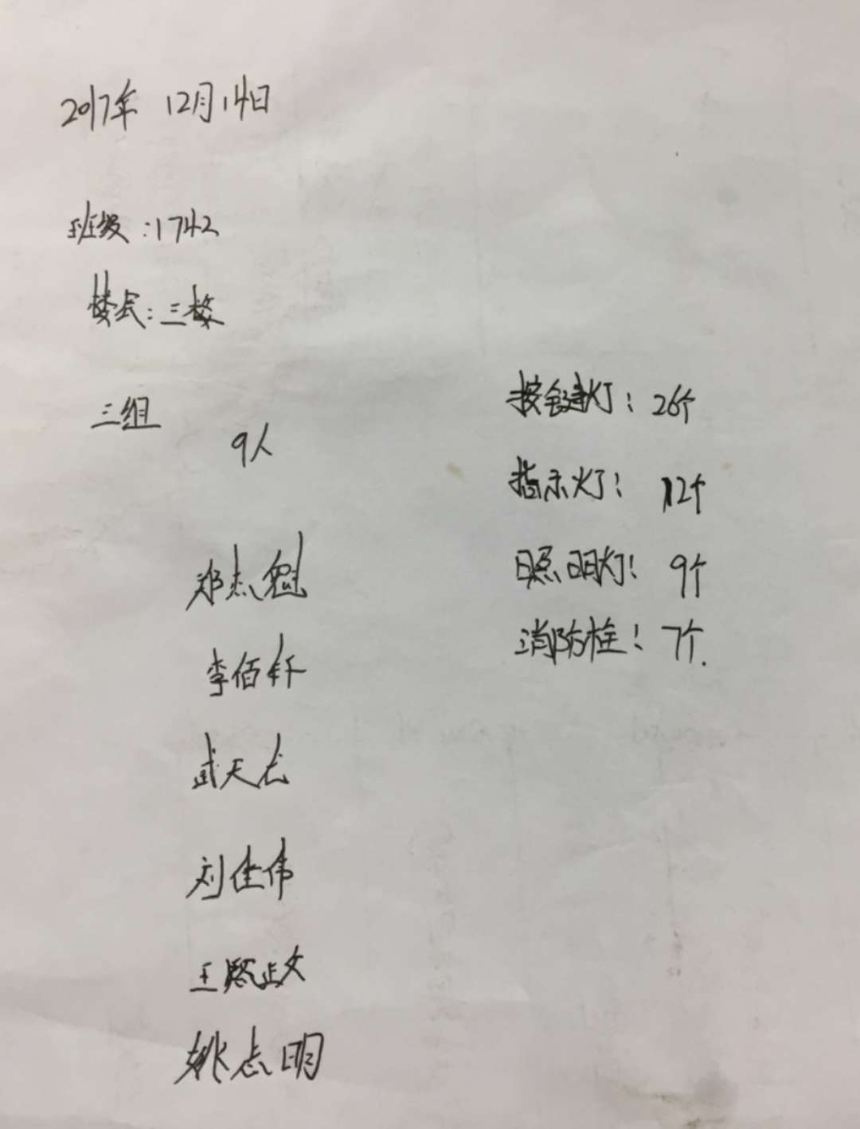
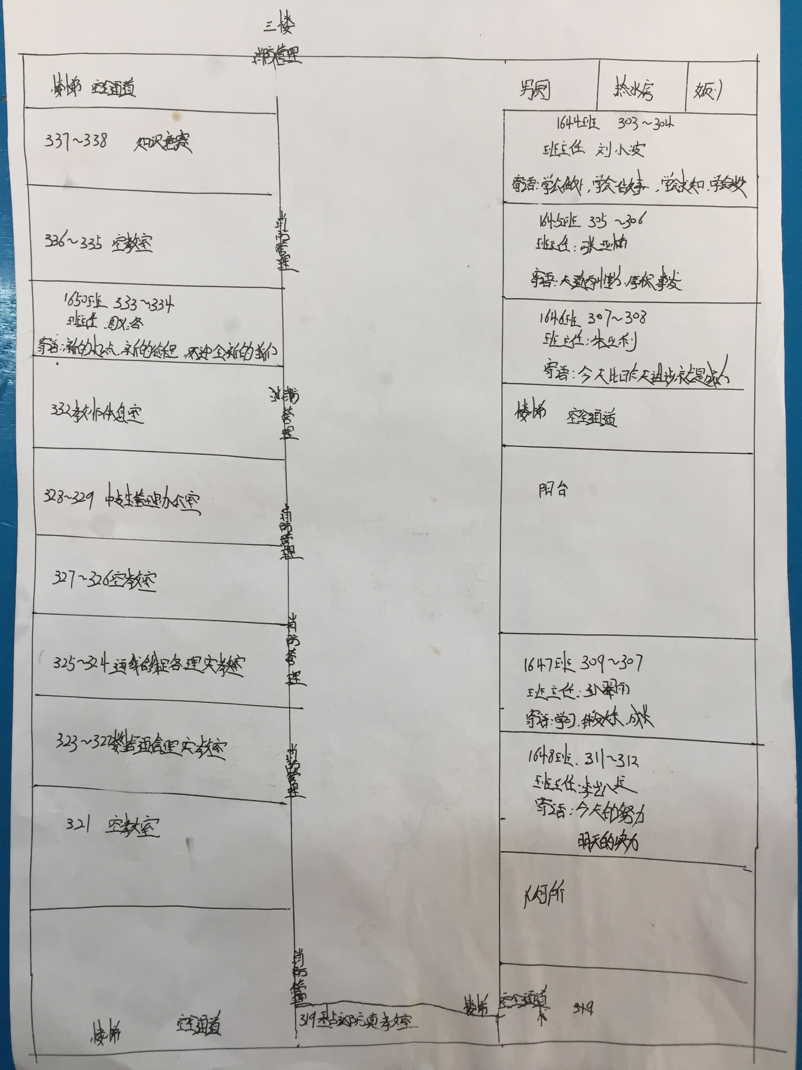
第三组成果展示
洛阳铁路信息工程学校
①
②
13 / 22

Slide 14
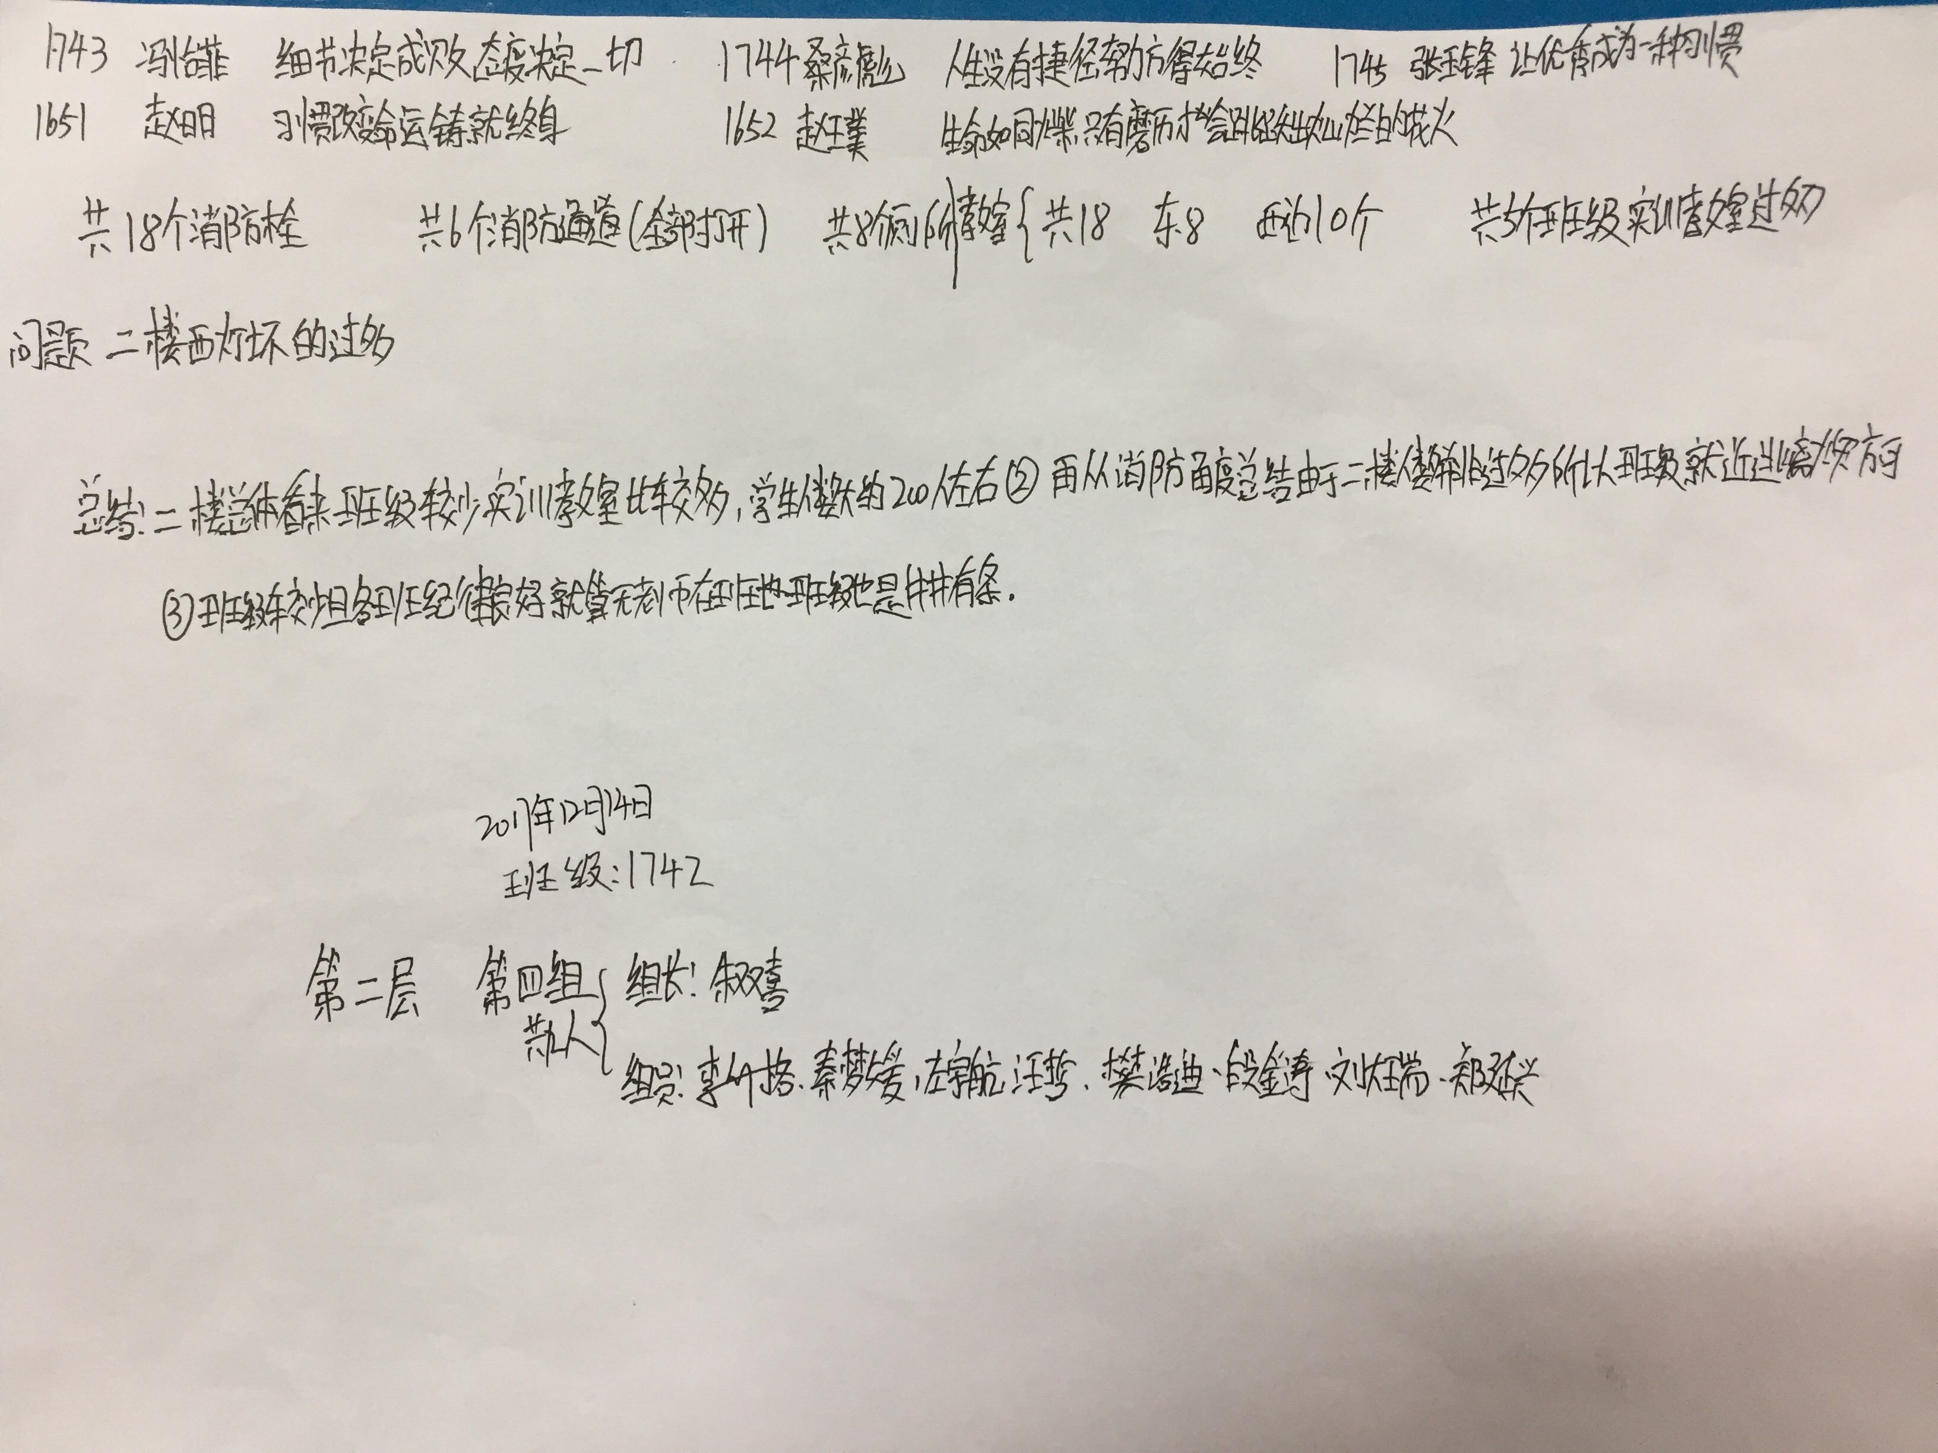
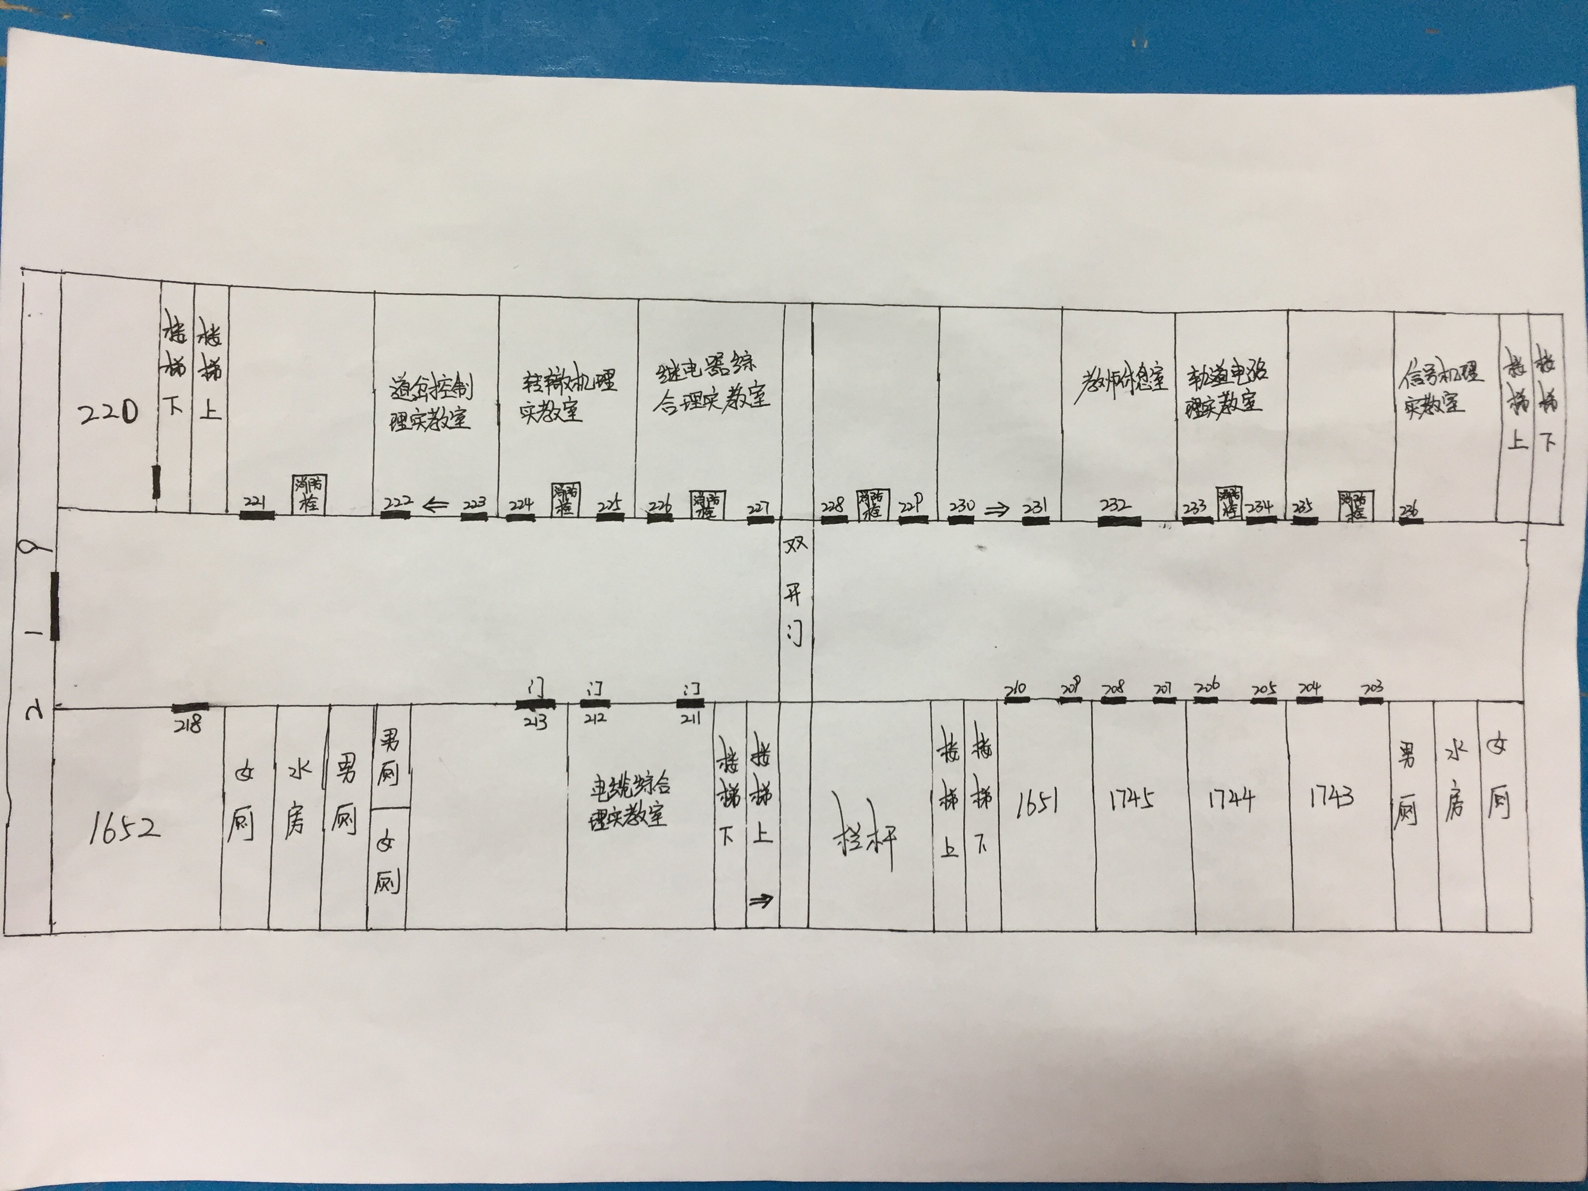
第四组成果展示
洛阳铁路信息工程学校
①
②
14 / 22

Slide 15
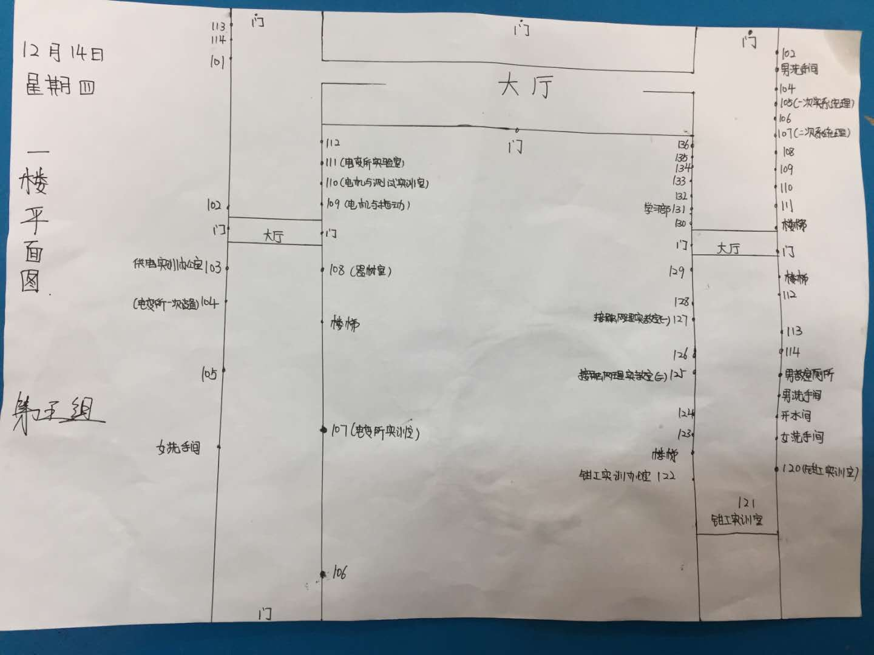
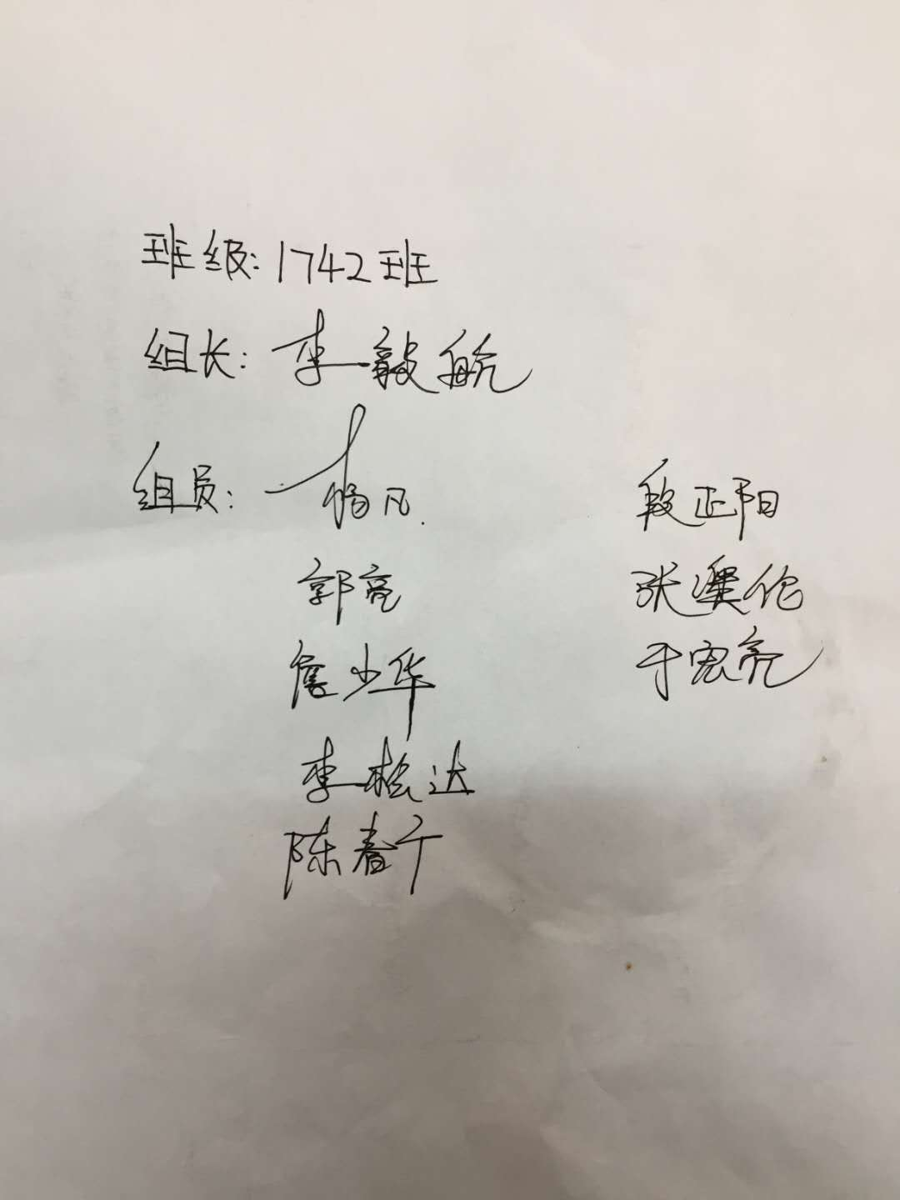
第五组成果展示
洛阳铁路信息工程学校
锐普PPT论坛
①
②
www.rapidbbs.cn
15 / 22

Slide 16
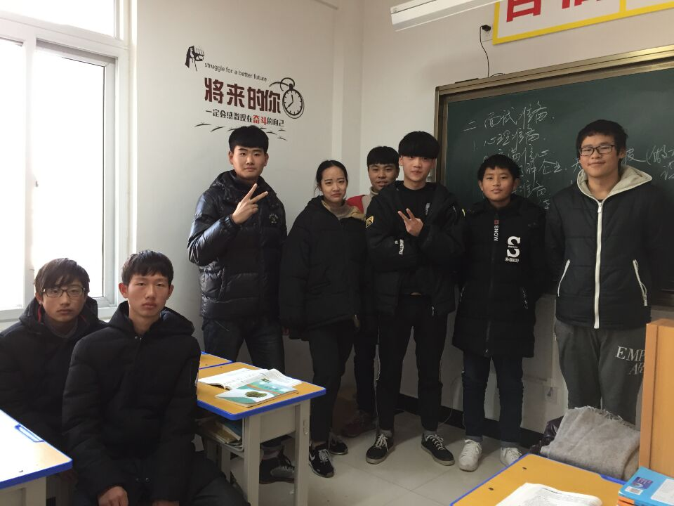
阳光一组
洛阳铁路信息工程学校
一朵鲜花打扮不出美丽的春天，众人先进才能移山填海。
--------雷锋
1742
16 / 22

Slide 17
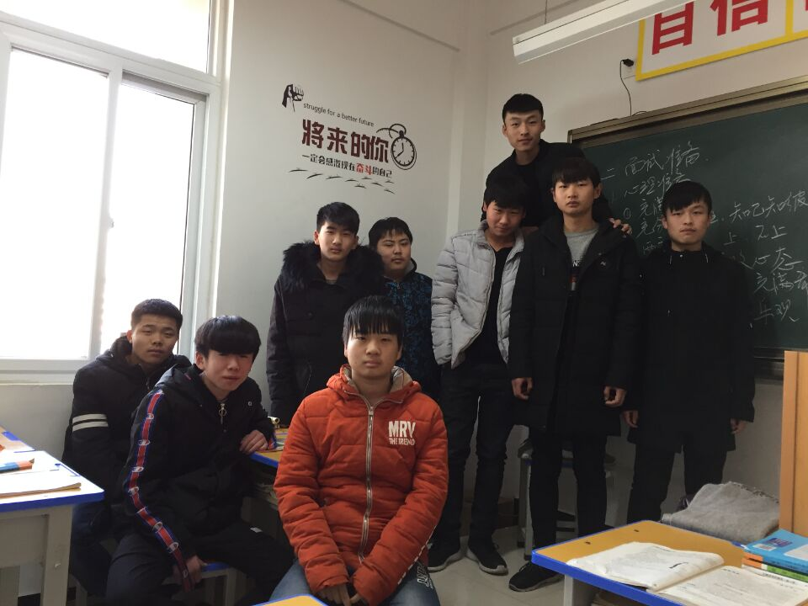
团结二组
洛阳铁路信息工程学校
五人团结一只虎，十人团结一条龙，百人团结像泰山。
——邓中夏
1742
17 / 22

Slide 18
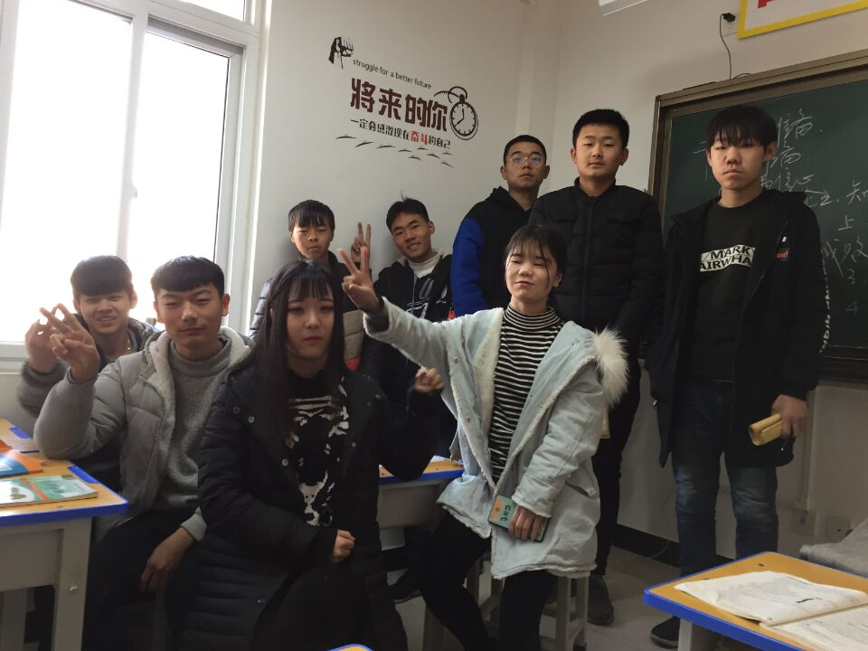
创新三组
洛阳铁路信息工程学校
风雨同舟，
荣辱与共。
细节决定成败，
态度绝定一切。
1742
18 / 22

Slide 19
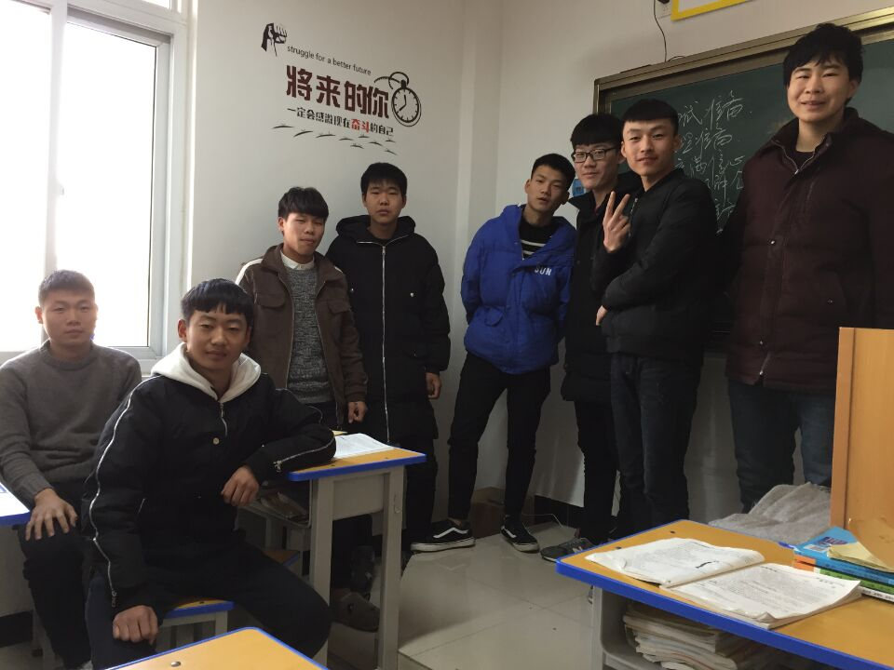
自信四组
洛阳铁路信息工程学校
相信自己，相信伙伴！
将来的你，一定会感谢现在奋斗的自己！
1742
19 / 22
42/ 43

Slide 20
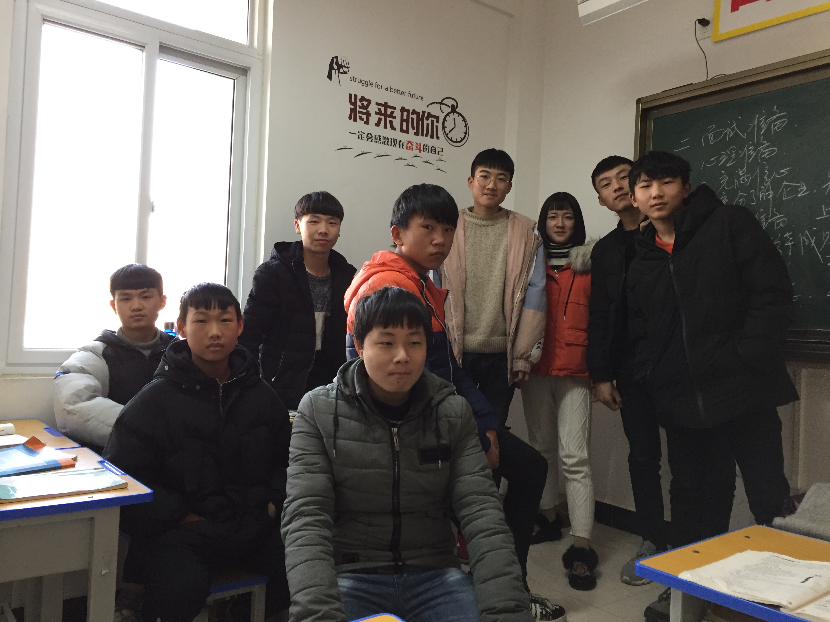
勤奋五组
洛阳铁路信息工程学校
聪明出于勤奋，天才在于积累。
—华罗庚
1742
20 / 22
42/ 43

Slide 21
写在后面的话
洛阳铁路信息工程学校
该 PPT 的制作历时一个多月之久，期间得到了李耀进老师的点拨、得到了徐文静老师具体的、精益求精的指导和修改，得到了孙迎霞老师的全程支持和帮助，在此一并表达感激之情，由衷感谢三位老师。最后，还应该感谢我们全班同学的付出、支持和配合。
制作过程中我们学到了很多相关知识，也得到了长足的进步和成长，再次感谢！
1742
21 / 22
42/ 43

Slide 22
洛阳铁路信息工程学校
自信 自律 自励 自强
谢谢观看！
通信1742班

